Slide 1
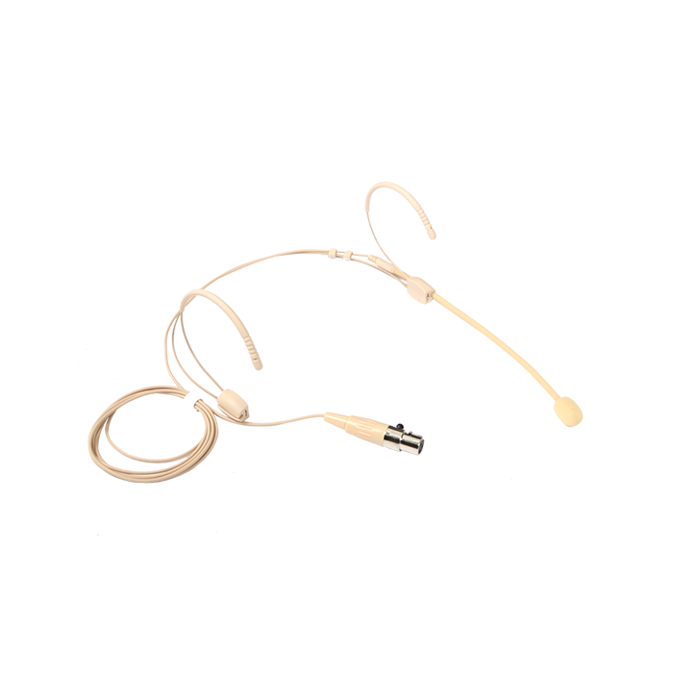
Headset MIC
MH-30
Professional Wireless MIC System
FEATURE
깨끗한 음질 및 뛰어난 해상도 구현
유연한 귀걸이와 조절 가능
마이크는 손쉬운 맞춤 착용이 쉬움
고감도 콘덴서 유닛은 넒은 음역대 소리 수음
경량형 지향성 헤드원 마이크는 착용시 매우 편안함
SPECIFICATION
항목 | 세부내용
폴라패턴 | 무지향성
구성 | White Electric Condenser
주파수 대역 | 20Hz ~ 20kHz
수신감도 | -43dB ±2dB
임피던스 | 2200Ω
케이블길이 | 1.2m
사이즈 | 153 x 65mm
무게 | 22g
경기도 성남시 분당구 판교로 723(분당테크노파크) B동 604-2호
TEL : 031-709-1061 / FAX : 031-709-1062

